Slide 1
Sissejuhatavalt teaduse toorandmetest ja andmehaldusest
Lilian Neerut
TÜ raamatukogu teadusandmete spetsialist
5.03.2015

Slide 2
Mis on teadusandmed
Kõikehõlmav definitsioon puudub
Distsipliinist sõltuv
Kõik andmed, mis on kogutud või loodud teadustöö käigus
Teadusandmed on teadustöö tulemus ja samas ka teadustööde allikas

Slide 3
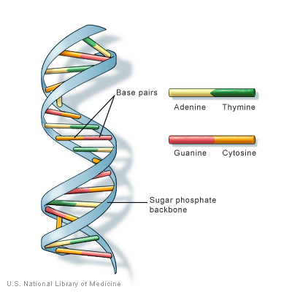
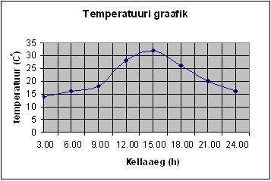
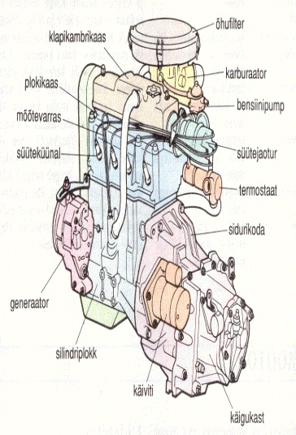
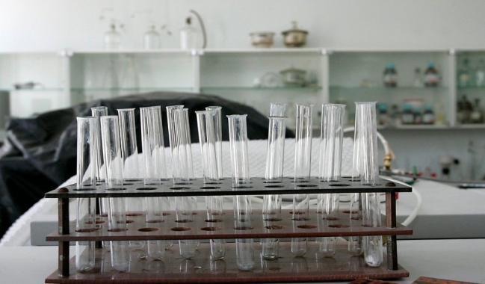
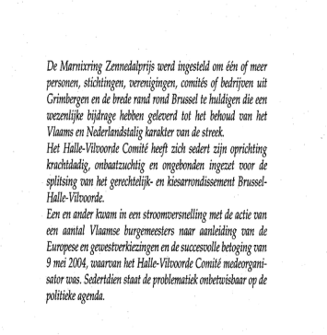
Teadusandmed
Arvandmed
Tekstid
Pildid
Audiofailid
Mudelid
Laboripäevikud
Programmid
.....

Slide 4
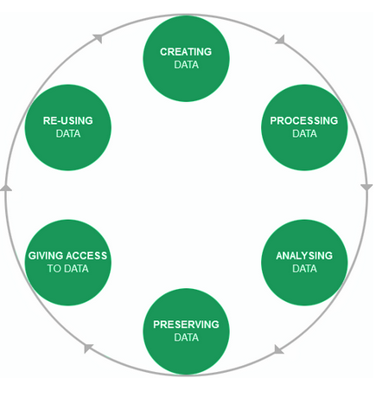
Mis on teadusandmete haldamine
Research Data Management (RDM)
http://ukdataservice.ac.uk/manage-data/lifecycle.aspx

Slide 5
Miks on teema aktuaalne
Teaduse tegemine on muutunud
Andmete kogused kasvanud
Teadus areneb kiiresti – tuleb olla nähtav
Tuleb olla kursis
Dubleerimise vältimine
Rahastajate nõudmised

Slide 6
Kasu ühiskonnale
Uued teadussaavutused ja avastused
Ressursside efektiivne kasutamine
Rahvusvaheline koostöö
Andmeid ei säilitata säilitamise pärast –
taaskasutus

Slide 7
Kasu teadlasele
Tunnustus kogu tehtud töö eest
Andmed on standarditele vastavalt säilitatud ja hooldatud – 70% teadlastest hoiab oma andmeid tööarvutis
Leiab ise ja leiavad teised
Väldib ebavajalikke dubleerimisi
Akadeemilise karjääri areng
Tulevased positiivsed granditaotlused
Tsiteeringute kasv
Uuringute kontrollitavus, tõestatavus

Slide 8
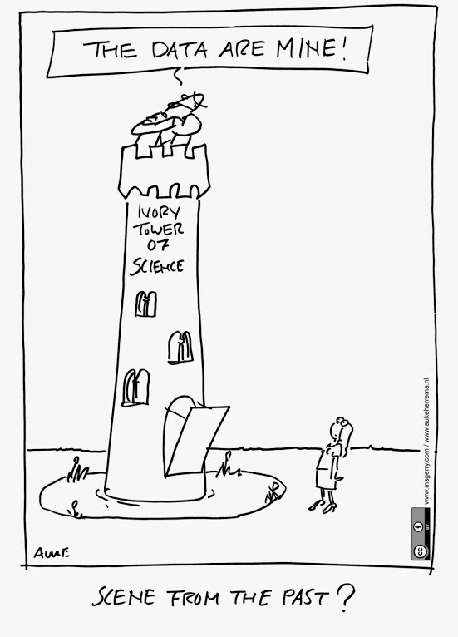
Hirmud ja „argumendid“
http://www.open.ac.uk/blogs/the_orb/

Slide 9
Hirmud ja „argumendid“
Andmete väärkasutus
Uurimisprojekti käigus ei teki andmed
Andmete konfidentsiaalsus; ärihuvid
Andmed ei paku teistele huvi
Tahan nende andmete põhjal veel publitseerida
Ajaressurss
Finatsressurss

Slide 10
Andmehaldusplaan
Data Management Plan (DMP)
Dokument, mis kirjeldab, milliseid andmeid projekti jooksul luuakse ja kuidas neid hallatakse.
Andmehaldusplaani tuleks täiendada kogu projekti vältel.
Horisont 2020 programmis kohustuslik

Slide 11
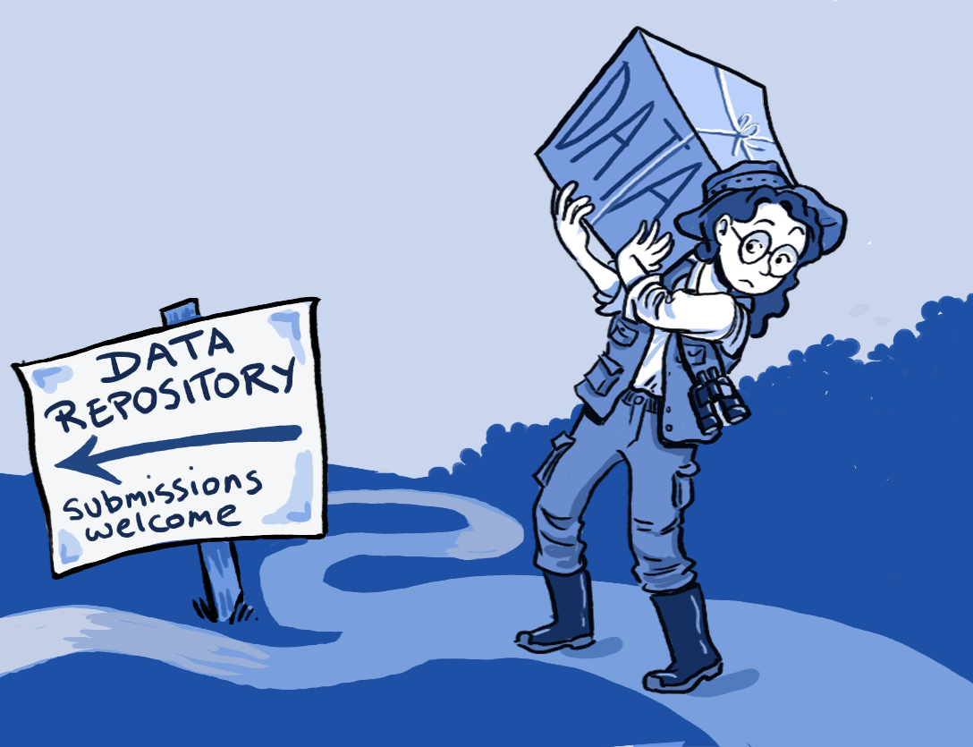
Repositooriumid
Distsipliinipõhised
Institutsionaalsed
http://www.st-andrews.ac.uk/libraryblog/2014/05/research-data-repository-pilot-call-for-participation-2/

Slide 12
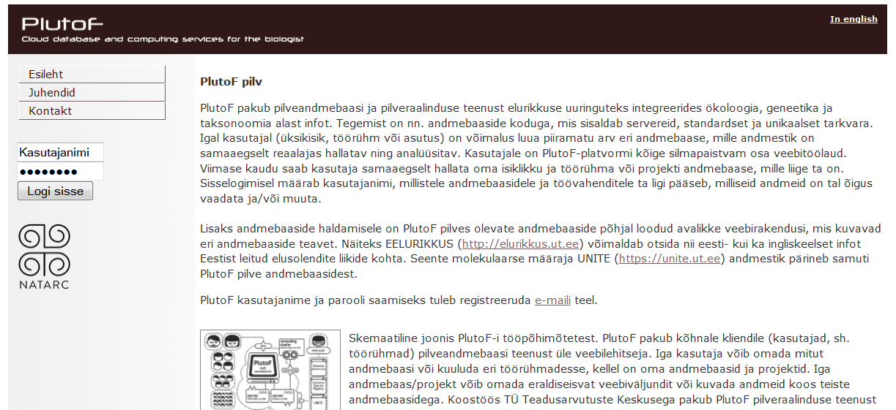
PlutoF

Slide 13
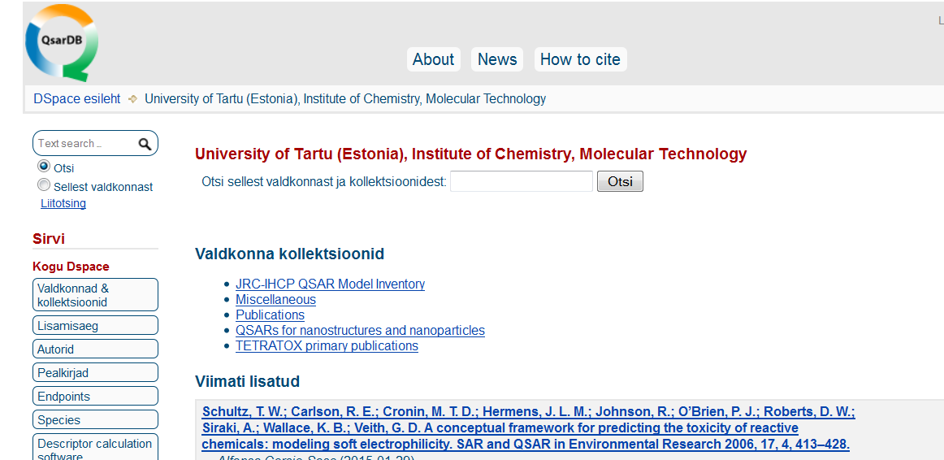
QsarDB

Slide 14
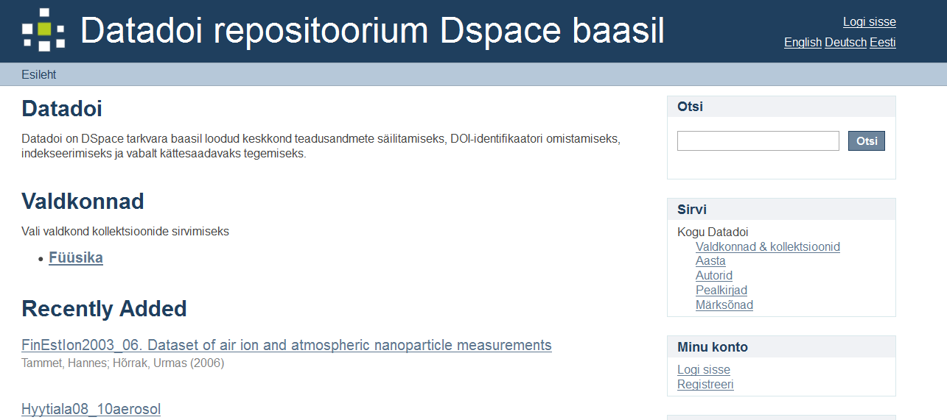

Slide 15


Repositooriumide registrid

Slide 16

DataCite
DataCite on mittetulunduslik organisatsioon, mille eesmärk on:
võimaldada ligipääsu teadusandmetele internetis
suurendada uurimistulemuste avaldamisel teadusandmete tsiteeritavust
toetada teadusandmete säilitamist, mis võimaldab nende õigsuse kontrolli ning taaskasutamist teadusuuringutes
Tiiu Tarkpea, DataCite Eesti (http://dspace.utlib.ee/dspace/handle/10062/44126)

Slide 17

DOI
Digitaalobjekti identifikaator - Digital Object Identifier
DOIga varustatud teadusandmed on kergesti leitavad ja lingitavad teiste andmetega

Slide 18
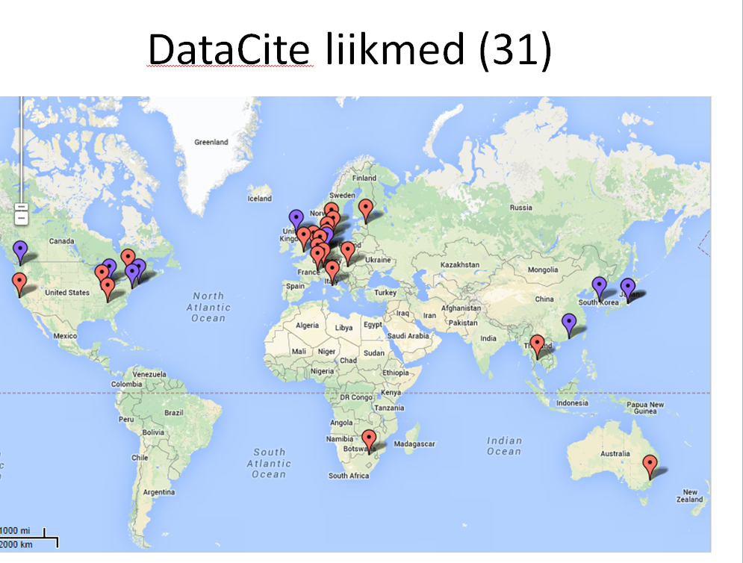

Slide 19
DataCite Eesti
2014 liitus Tartu Ülikool liitus DataCitega: õigus omistada teadusandmetel DOIsid
2015 loodi DataCite Eesti konsortsium -
TÜ, TTÜ, EMÜ, TLÜ
TÜ raamatukogu on vahendaja andmekeskuste ja DataCite vahel
http://datacite.ut.ee/

Slide 20
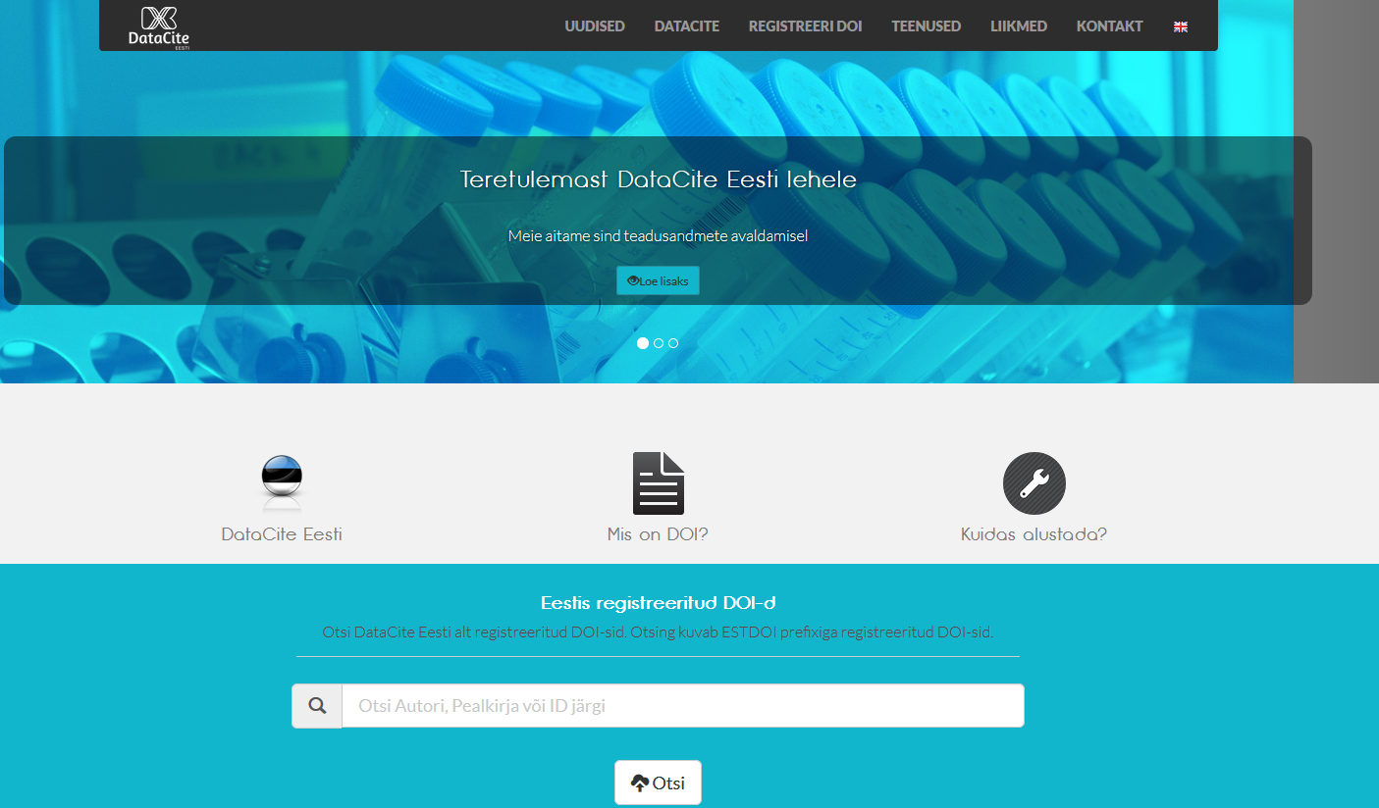

Slide 21
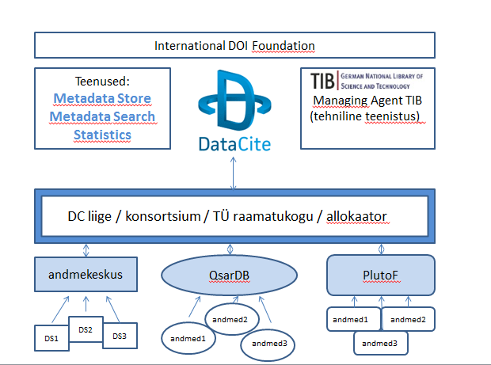
Tiiu Tarkpea, DataCite Eesti (http://dspace.utlib.ee/dspace/handle/10062/44126

Slide 22
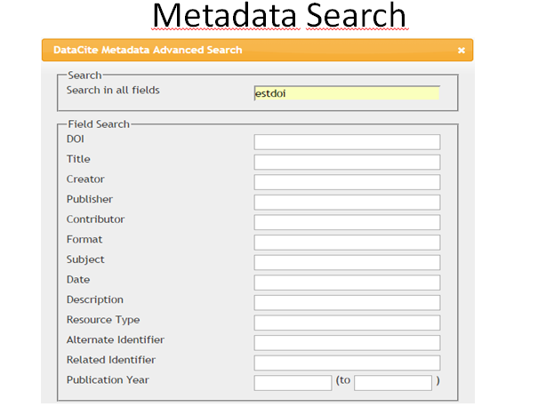
Tiiu Tarkpea, DataCite Eesti (http://dspace.utlib.ee/dspace/handle/10062/44126

Slide 23
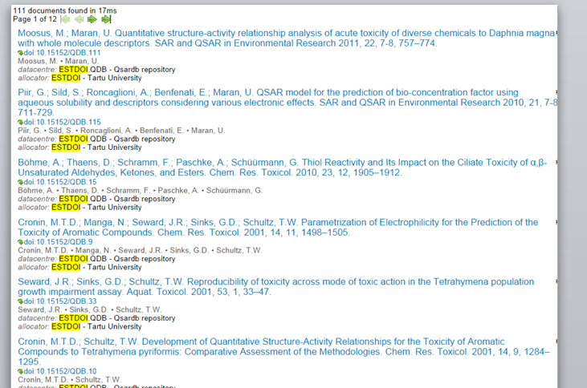
Tiiu Tarkpea, DataCite Eesti (http://dspace.utlib.ee/dspace/handle/10062/44126

Slide 24
Kontaktid
datacite@utlib.ee
Teenuse administraator: Heiki Epner, heiki.epner@ut.ee, tel. 737 5796
Projektijuht: Liisi Lembinen, liisi.lembinen@ut.ee, tel. 737 5700

Slide 25
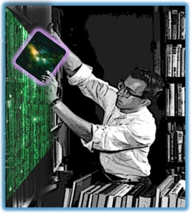
Raamatukogu roll
http://dataconservancy.org/the-library-matrix/

Slide 26
Eeldused
Süstematiseerimine
Metaandmete loomine
Säilitamine
Repositoorium
Kontaktid ülikooli teadlaskonnaga
Koolitused

Slide 27
Tulevik
Sügiseks valmib andmehaldusteemaline e-kursus
Oktoobris Open Access`i nädala raames teadusandmeteteemaline konverents
Koostöös ülikooli, HTMi ja ETagiga kujundatakse välja andmehalduspoliitika
Andmehaldusplaanide näidiste väljatöötamine

Slide 28
Aitäh!
lilian.neerut@ut.ee

